Slide 1
Proyecto Final:
¿Cómo se comportan las
diferentes topologı́as de redes frente a virus o
fallos?
Autor: Pérez Jacome David
No. Cuenta: 316330420

Slide 2
Objetivos.
Ver y analizar el comportamiento de una red remota de distintos componentes que se localizan de manera aleatoria y el como dado un fallo en uno o más, como es que se comporta dicha red ante estos distintas problematicas y en que momento la red puede llegar a colapsar
Ver el comportamiento en distintas topologias lo mas cercanas a la realidad y su comunicación.
Analizar el comportamiento de los componentes dados sus tres estados principales y el como se van modificando en respecto al tiempo.
La distintas variaciones de los parametros y distintos ambientes en como se desenvuelve el sistema y en que momento puede llegar a un llamado ”Fallo Total”.

Slide 3
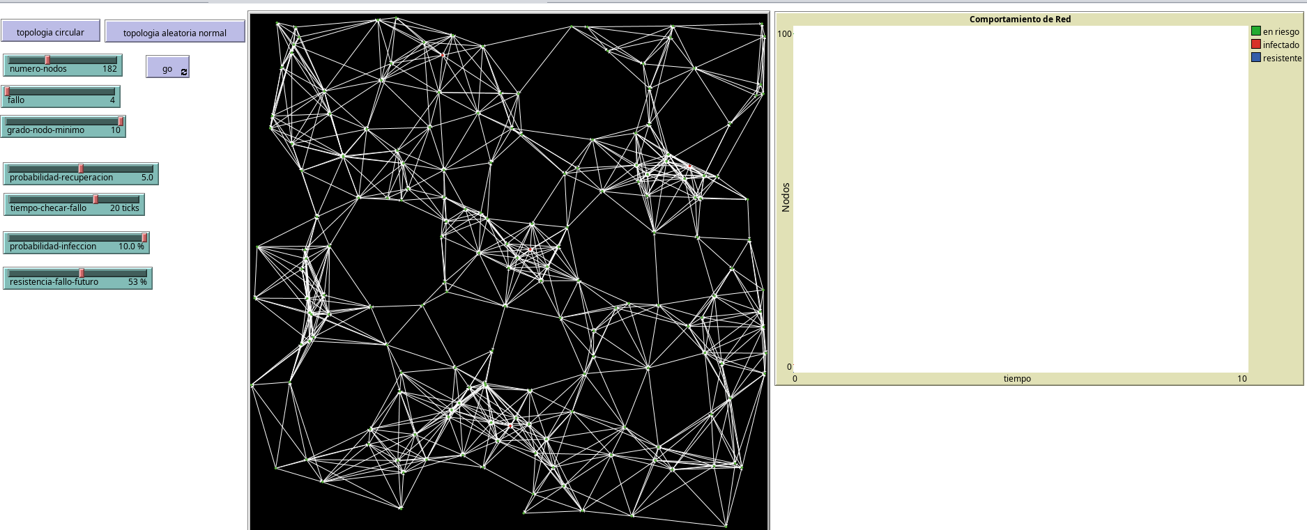
Descripción del Modelo.

Slide 4
Descripción del Modelo.
Cuadricula de 100 x 100
Contamos con sliders como:
Probabilidad de infección: probabilidad de infectar o que un nodo falle. Va de 0 a 10
Tiempo de revisión de fallo: tiempo (medido en ticks) que pase para checar si un nodo tiene algun fallo. de 0 a 30 ticks
Probabilidad de recuperación: la probabilidad de que un nodo se recupere del fallo o contagio. de 0 a 10 %
Resistencis a fallos futuros: despues de ser curado o reparado, el componente permanece inmune a fallos. de 0 a 100 %
Grado minimo de un nodo: número de aristas que salen de un nodo, el minimo es que es de este número en adelante. número entero.
Número de nodos: número de componentes del sistema de redes. número entero.
Componentes fallidos: número de componentes que inicializan el sistema con un fallo. número entero

Slide 5
Descripción del Modelo.
A continuación algunos de los resultados de la dinamica de nuestro modelo:

Slide 6
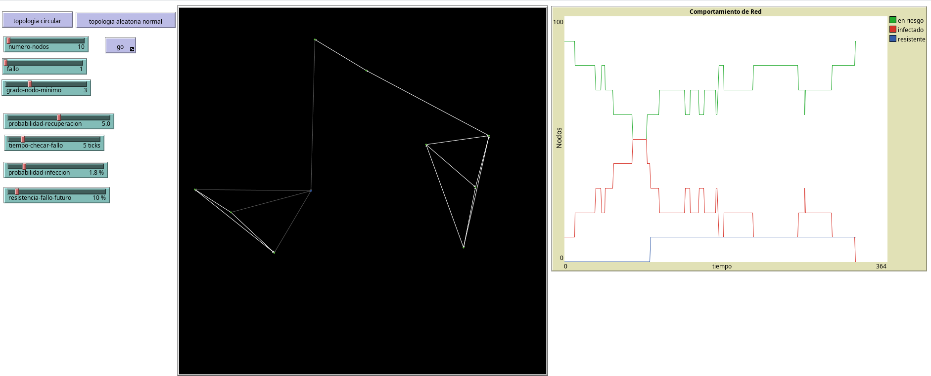
Descripción del Modelo.
MODELO 1

Slide 7
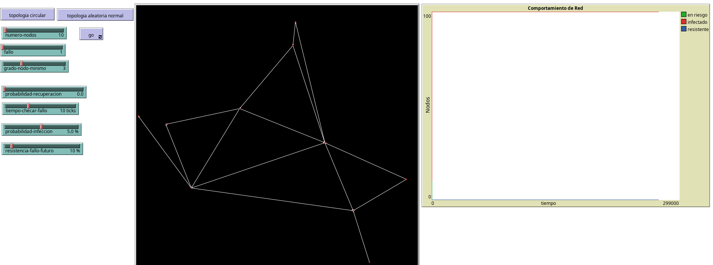
Descripción del Modelo.
MODELO 2

Slide 8
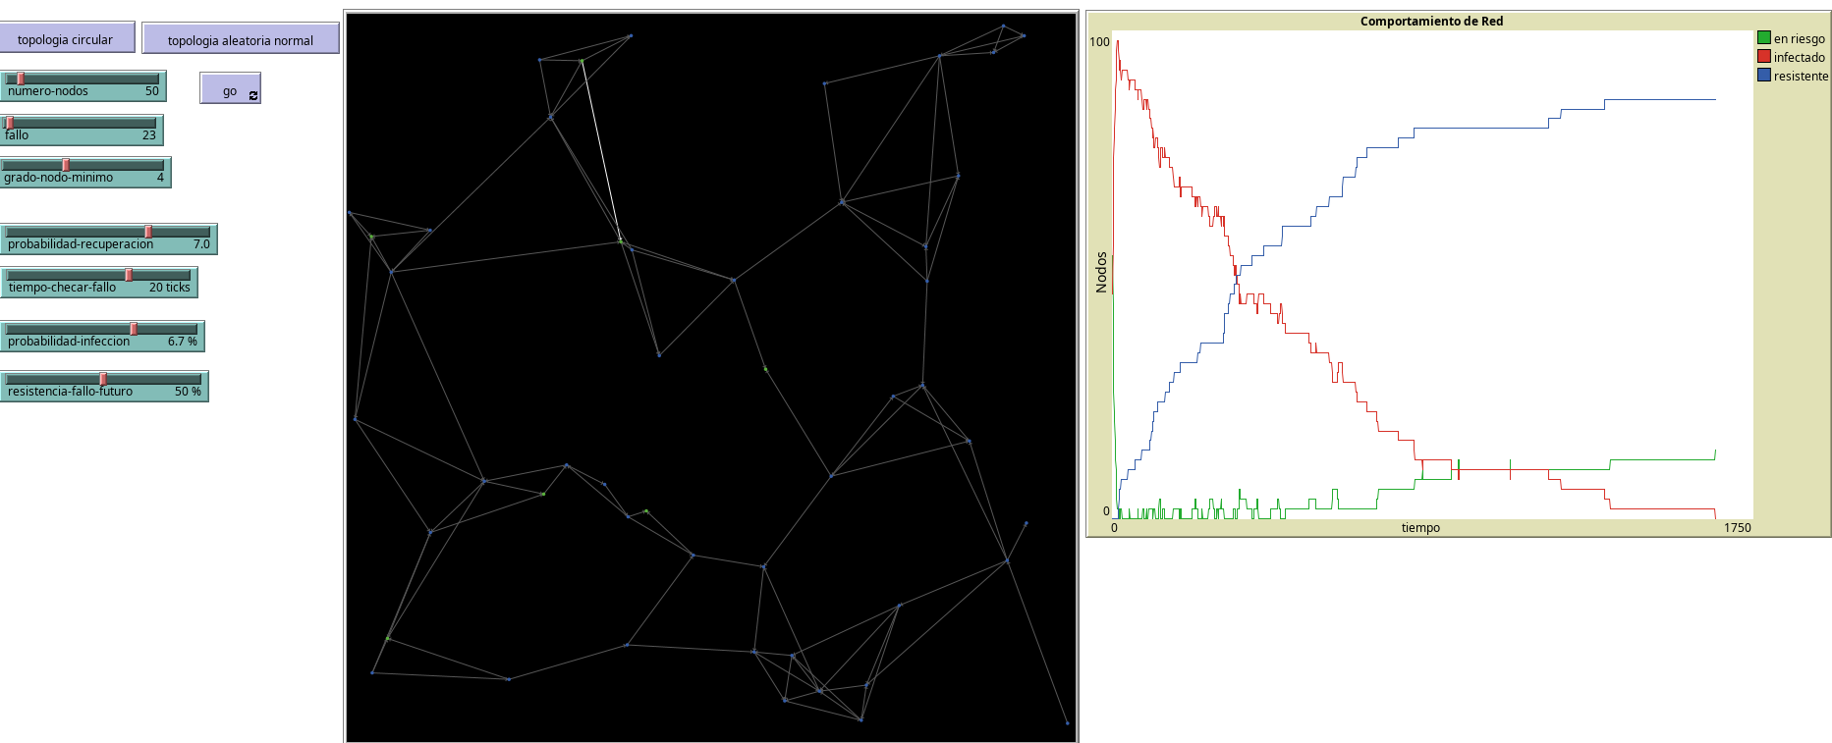
Descripción del Modelo.
MODELO 3

Slide 9
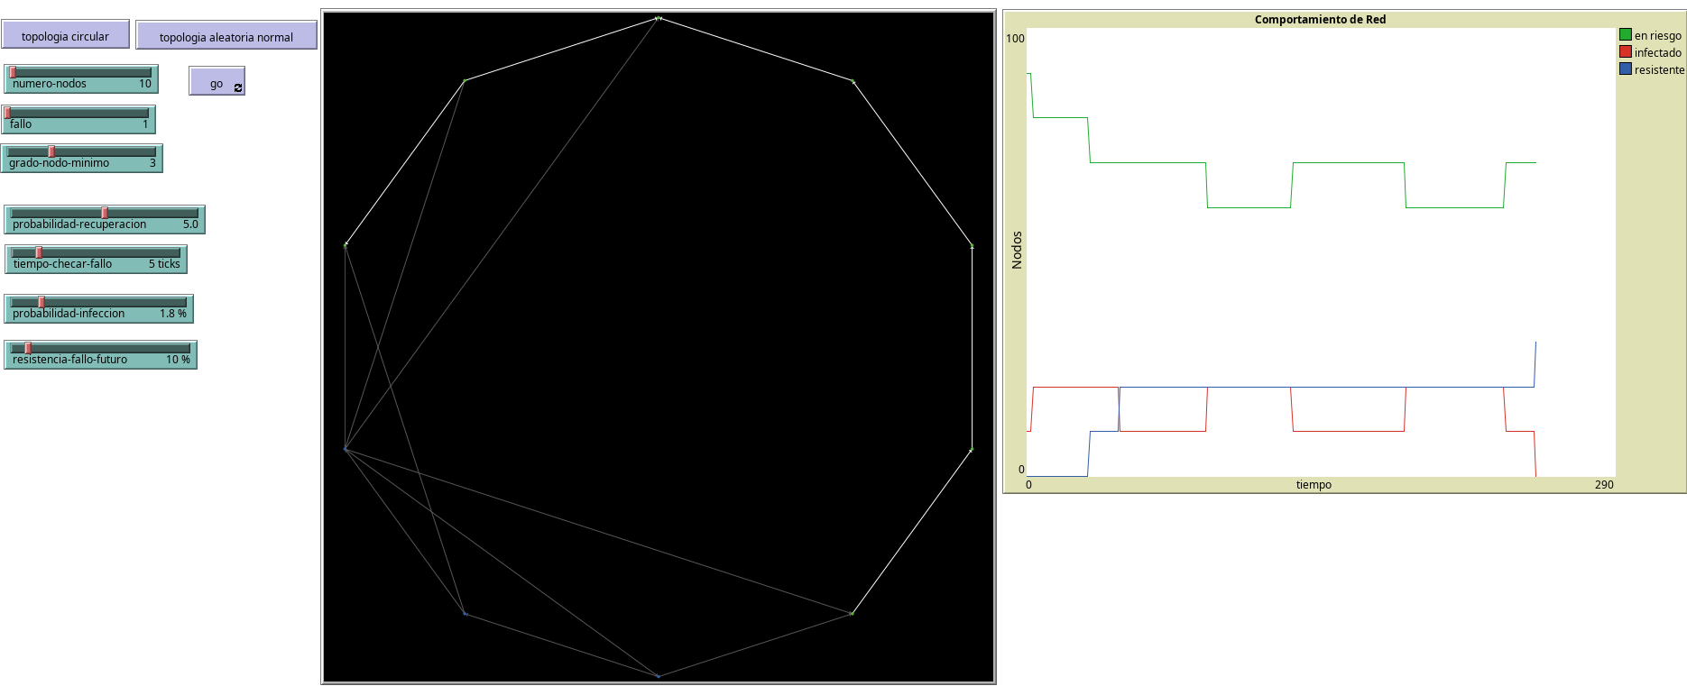
Descripción del Modelo.
MODELO 4

Slide 10
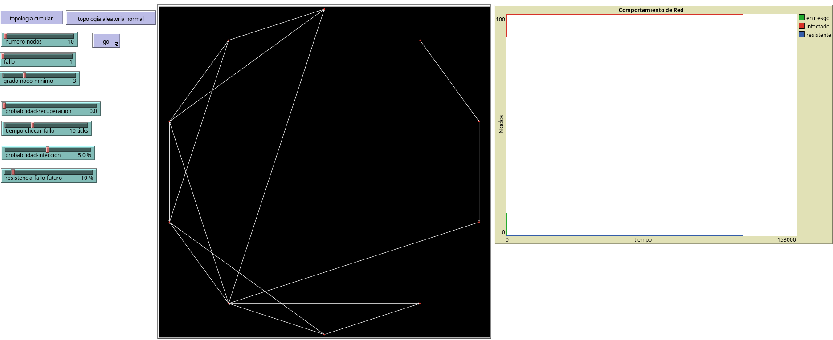
Descripción del Modelo.
MODELO 5

Slide 11
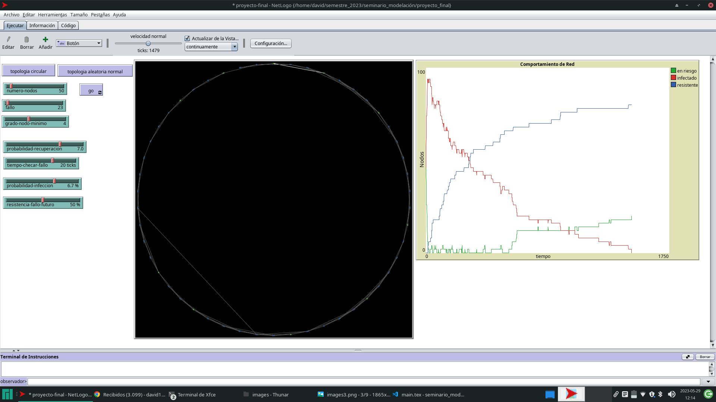
Descripción del Modelo.
MODELO 6

Slide 12
Resultados y conclusiones
Al finalizar las distintas simulaciones del modelo podemos llegar a la conclusión que estas simulaciones nos ayudan a saber el comportamiento de un sistema de red ante distintos fallos.
También podemos concluir en que escenarios es posible que el sistema llegue a colapsar o en que escenarios maneja los fallos y sigue haciendo su tranajo principal de envio y recepción de mensajes.
Ayuda a ejemplificar de una manera más realista un sistema de redes y su trabajo.

